Slide 1
Manejo dietético de los trastornos intestinales leves del lactante
Dr. Dámaso Infante. Hospital Universitario General de Cataluña. Barcelona.

Slide 2
Conflictos de intereses
El Dr. Dámaso Infante no refiere conflicto de interés con esta presentación.

Slide 3
Prevalencia de los trastornos gastrointestinales leves
Investigadores: 285 pediatras.
Lactantes de < 4 meses de edad que consultaron por cualquier motivo.
Periodo (1 semana): 4-10 Noviembre 2002.
Total: 3487 lactantes (1-17 semanas de vida).
Infante D et al. Prevalence and dietetic management of mild gastrointestinal disorders in milk-fed infants.
World J Gastroenterol. 2008; 14:248-254.

Slide 4
Motivo de consulta 3487 lactantes
Infante D et al. Prevalence and dietetic management of mild gastrointestinal disorders in milk-fed infants.
World J Gastroenterol. 2008; 14:248-254.

Slide 5
Caso clínico 1
Lactante de 15 días de vida, sin antecedentes perinatales y con lactancia artificial que consulta por vómitos aislados y regurgitaciones frecuentes desde las primeras días de vida. La familia lo cataloga de « colico» dada su Irritabilidad postingesta.
Deposiciones normales.
No termina bien los biberones. Ganancia ponderal normal.
Adjuntan transito esófago gástrico baritado: reflujo gastroesofagico grado II.

Slide 6
Pregunta 1
¿Qué decisión tomaríamos?
Cambio a fórmula con hidrolizado proteico por sospecha de intolerancia a las proteínas de la leche de vaca.
Seguir con la misma fórmula añadiendo para espesar cereales sin gluten.
Cambio a fórmula AR (antirregurgitación).
Seguir misma formula e iniciar tratamiento médico (procinetico + omeprazol).

Slide 7
Fórmulas Antirregurgitación
¿Qué viscosidad debe tener una F-AR?
¿Con qué espesante se consigue?
¿A qué concentración?
¿Influyen otros factores?
“Limpieza esofágica”
Enlentecimiento
vaciado gástrico

Slide 8
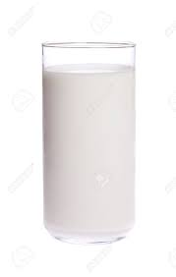
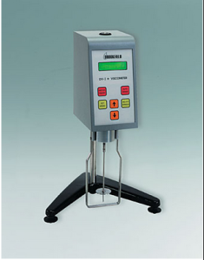
Estudio reológico Fórmulas Antirregurgitación
Productos analizados:
Leche materna
Formula de inicio
Formula de inicio con cereales 10%
Las diferentes fórmulas AR del mercado (n=8) referenciándose (según etiquetado)
Simulación condiciones gastricas
Acidificación hasta pH 4 con HCL 1mol/L. Pepsina 10 % temperatura de 37º Mediciones a : t0 - t30 – t60
( Viscosimetro Bohlim CS-1o )
expresada en centipoises
BASAL:temperatura 25º., pH: 7
Infante D, et al. Estudio del comportamiento reológico in vitro de las fórmulas antirregurgitación .
An Pediatr. 2010; 72:302-308.

Slide 9
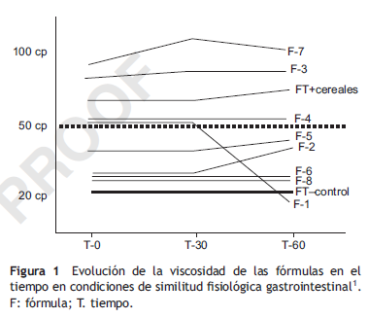
Fórmulas Antirregurgitacioón
- Galactomananos : 3-4 gr %
- 70-100 cp
- Mayor proporción caseina
Infante D, et al. Estudio del comportamiento reológico in vitro de las fórmulas antirregurgitación .An Pediatr. 2010; 72:302-308.

Slide 10
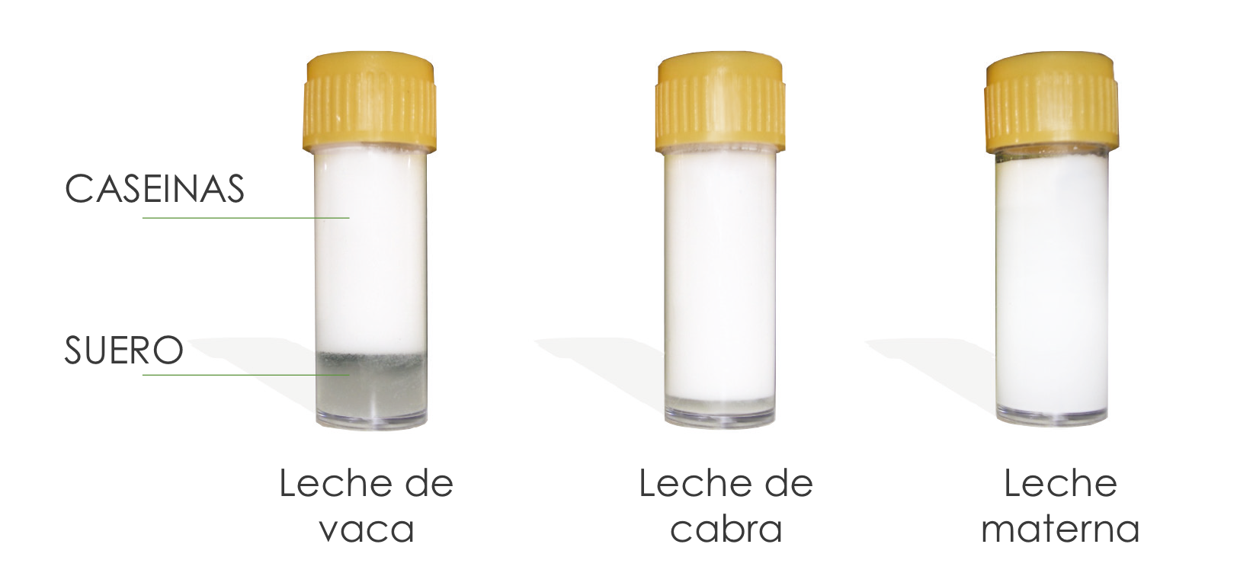
Formación del cuajo con formulas a base leche de cabra
Niveles muy bajos de alfa s1- caseína.
Tamaño micelas de caseína es menor leche de cabra versus leche vaca lo que representa menor tensión del cuajo. Más parecido a la leche materna.
Silanikovea N,et al. Small recent advances in exploiting goat’s milk: quality, safety and production aspect.
Ruminant Res. 2010; 89 110-124.

Slide 11
Caso clínico 2
Lactante de tres meses de vida sin antecedentes perinatales que consulta por irritabilidad y crisis de llanto. La madre lo relaciona con la defecación.
Lactancia materna durante 2 mes y medio que retiro por hipolactasia y decisión propia. Las heces en este periodo eran blandas en numero de 1-2 / 24 horas.
Al iniciar lactancia artificial con formula de inicio notan una disminución numero deposiciones : 1 / 2-3 días, duras y con imposibilidad expulsión.
Le ayudan con supositorios o estimulación.

Slide 12
Pregunta 2
¿Qué decisión tomaríamos?
Formula con mayor cantidad de lactosa y magnesio (dentro autorización normas ESPGHAN).
Cambio a fórmula con hidrolizado proteico por sospecha de intolerancia a las proteínas de la leche de vaca.
Misma fórmula + laxantes.
Formula antiestreñimiento basada en palmítico en posición Beta.

Slide 13
Caracteristicas RN
Compensación Lactancia Materna
Inmadurez esfínter interno anal con disminución sensibilidad a la presión de las heces.
Niveles bajos de motilina: transito enlentecido.
Déficit transitorio lipasa pancreática.
Disminución del “pool” de ácidos biliares.
Niveles bajos de lactasa intestinal
Lipasas de la leche humana: - Lipoprotein lipasa. - Lipasa estimulada por las sales
biliares
Triglicéridos grasa con el palmítico en posición Beta ( 70%)
Reflejo gastrocólico estimulado por la LM

Slide 14
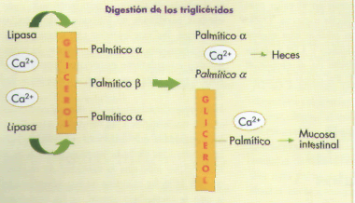
Fisiopatologia del estreñimiento con fórmulas.
Quinlan PT, et al. AL.The relationship between stool hardness and stool composition in breast- and formula-fed infants.
J Pediatr Gastroenterol Nutr. 1996; 23:554-560.

Slide 15
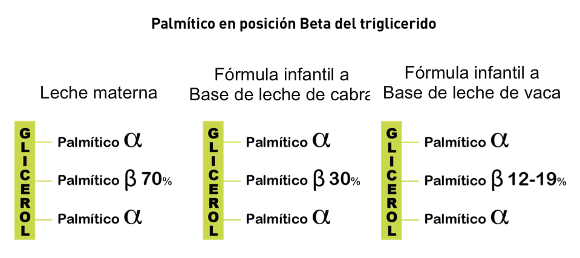
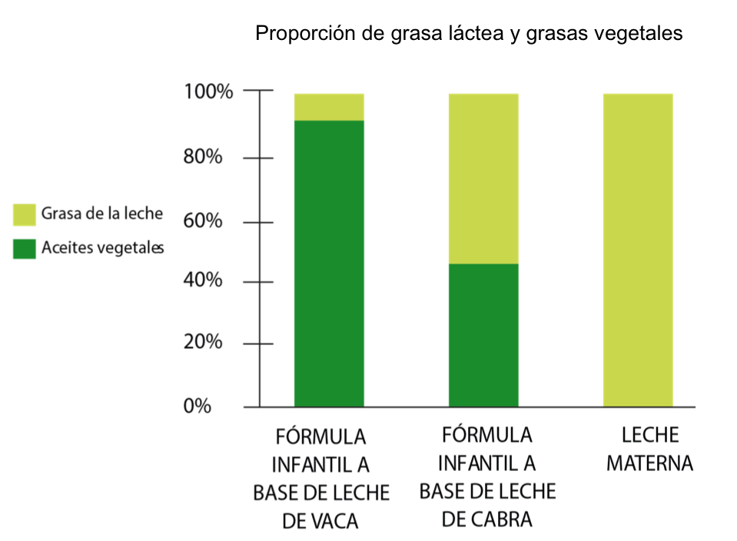
Fórmulas a base leche de cabra: posición del palmítico

Slide 16
Resultado empleo Fórmula leche cabra en estreñimiento
 | Inclusion LV | Fómula Cabra (15 dias) | estadistica
Consistencia heces | 2 | 3 | <0.05
Nº heces/ día | 2 | 2 | >0,2
Llanto 24 h | 3 | 1 | < 0,001
Grasa en heces | 8,6±3,14 | 6,8±1,9 | < 0.001
*Wilcoxian test statistics
Infante D et al. Constipated Patients Fed Goat Milk Protein Formula: A case series Study. Journal of Nutrition and Health Sciences.2018,Vol 5 Issue2.ISSN :2393-9060

Slide 17
Caso clínico 3
Lactante de un mes sin antecedentes neonatales que consulta por irritabilidad, heces muy blandas y exceso de gas. La familia lo cataloga de «cólico».
La alimentación es con una formula de inicio convencional.
Irritación periné.
Han tratado con probioticos y dimetil-polixilano ( simeticona ).
Se efectúa un test de hidrogeno espirado basal que es de 42 ppm (normal hasta 15ppm)

Slide 18
Pregunta 3
¿Qué decisión tomaríamos?
Cambio a formula sin lactosa.
Seguir con la misma fórmula y dimetil-polixilano.
Formula de inicio con reducción de lactosa a un 40 % + Dextrinomaltosa.
Cambio a fórmula con hidrolizado proteico por sospecha de intolerancia a las proteínas de la leche de vaca y a de manera secundaria a la lactosa.

Slide 19
Evolución clínica de los síntomas tras cambio a una fórmula reducida en lactosa
 |  | Inclusión | Tras 15 días nueva fórmula
Exceso gas |  | 100% | 25%
Llanto con el biberón |  | 75% | 30%
Duración llanto | <1 hora /día 1-3 horas /día >3 horas /día | 10 % 65% 35% | 85% 15% 10 %
Infante D, et al. Dietary treatment of colic caused by excess gas in infants: biochemical evidenced.
World J Gastroenterol. 2011; 17: 2104-2108.

Slide 20
Resultados del estudio de hidrógeno y metano en lactantes con llanto secundario a exceso de gas
 | Valor normal | Inclusión | Tras 15 días nueva fórmula | Estadistica
Hidrógeno | <20 | 35+/- 14 | 10+/- 11 | <0,01
Metano (ppm) | <10 | 6,6 +/- 0,7 | 2,3 +/- 0,5 | ns
Infante D, et al. Dietary treatment of colic caused by excess gas in infants: biochemical evidenced.
World J Gastroenterol. 2011; 17: 2104-2108.

Slide 21
Fórmulas para Disconfort
Hill DJ, et al.. Infantile colic and food hypersensitivity. J Pediatr Gastroenterol Nutr 2000; 30:67-76.
Hill DJ, et al. A low allergen diet is a significantintervention in infantile colic: results community-based study. J Allergy Clinical Immunology. 1995; 96:886-892.
Lara-Villoslada F,. Goat milk is less immunogenic than cow milk in a murine model of allergy. J Pediatr Gastroenterol Nutr 2004; 39:354-360.
Ballabio C, Goat milk allergenicity as a function of alphas-casein genetic polymorphism.
J Dairy Sci. 2011; 94: 998-1004.
Infante Pina D, . Use of goat’s milk in patients with cow’s milk allergy. An Pediatr. 2003; 59: 138- 142.
Muñoz Martín T,. Selective allergy to sheep›s and goat›s milk proteins. Allergol Immunopathol.
2004; 32, 39-41.
Denisova SN, et alEffectiveness of a Adapted Formula Based on Goat’s Milk in Treating Atopic
Dermatitis in Children in Their First Year of Life. In: Detskiy Doktor 24: 70-73.

Slide 22
Conclusiones
La consulta por trastornos intestinales leves del lactante es frecuente y representa un 28 % de la visita al facultativo.
Suele haber un denominador común «el llanto» (consultan por cólico)
La valoración de la historia clínica es fundamental: Cada trastorno debe ser tratado con la formula adecuada para cada trastorno.
Las fórmulas diseñadas para el « disconfort » modificando todos los nutrientes no son de elección.
Las fórmulas a base de leche de cabra representan una nueva modalidad en el manejo de estos trastornos.

